Slide 1
UTILISATEUR DE DONNÉES

Slide 2
QU'EST-CE QUE C'EST?
SMART DESTINATION est un projet qui définit une norme numérique visant à partager les données d'intérêt touristique collectées par des organismes publiques et privées : administrations, organisations touristiques, fondations, etc., sur différents territoires (actuellement la Région Sardaigne, la Région Ligurie, la Région Toscane, la Métropole Nice Côte d'Azur).
1/13

Slide 3
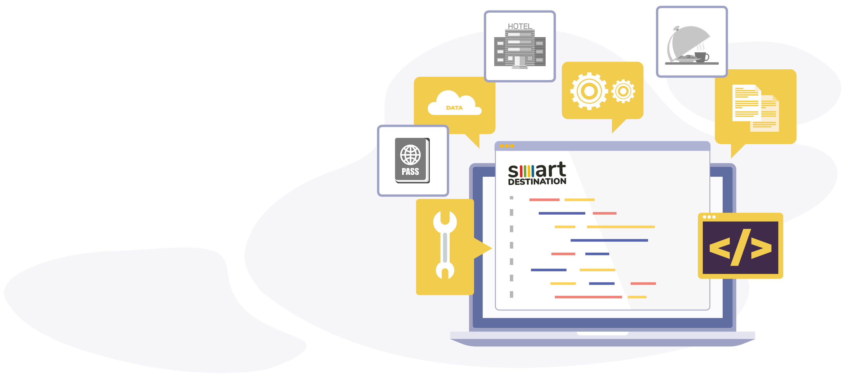
QUE FAITES-VOUS?
Les partenaires du projet ont développé une architecture informatique qui permet le partage des bases de données et, actuellement, ils testent un prototype de PPA pour leur utilisation.
2/13

Slide 4
QUE FERA-T-ELLE?
L'écosystème numérique, une fois réalisé, permettra d'accéder à toutes les données disponibles qui, grâce au partage d'un langage commun, pourront être utilisées par toute personne intéressée (développeurs d'applications touristiques, prestataires de services, organisateurs de voyages, etc.).
3/13

Slide 5
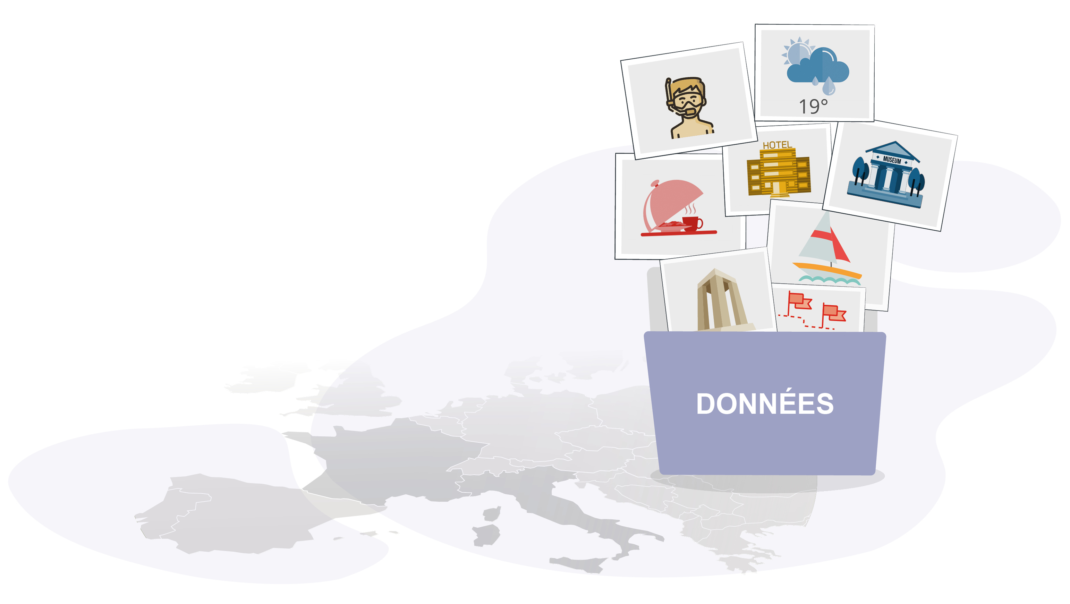
QUELLES DONNÉES SERONT DISPONIBLES?
Actuellement, les données disponibles concernent : systèmes portuaires, P.O.I., Itinéraires.
Par la suite, les types de données peuvent être mis en œuvre avec : Restaurants, Hôtels, Musées, Météo, Plongée.......
4/13

Slide 6
QUELS SONT LES AVANTAGES POUR LES UTILISATEURS DE DONNÉES?
5/13

Slide 7
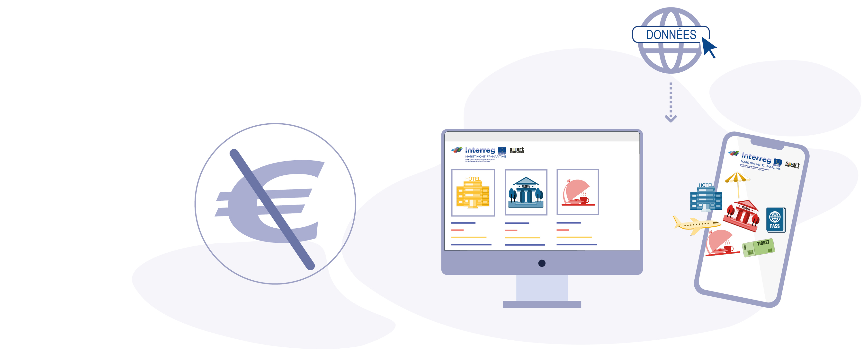
QUELS SONT LES AVANTAGES POUR LES UTILISATEURS DE DONNÉES?
Le principal avantage est l’utilisation gratuite des données (constamment mises à jour) dans leurs propres applications web, applications, etc.
6/13

Slide 8
QUE DOIT FAIRE L'UTILISATEUR POUR ACCÉDER AU SYSTÈME SMART DESTINATION?
7/13

Slide 9
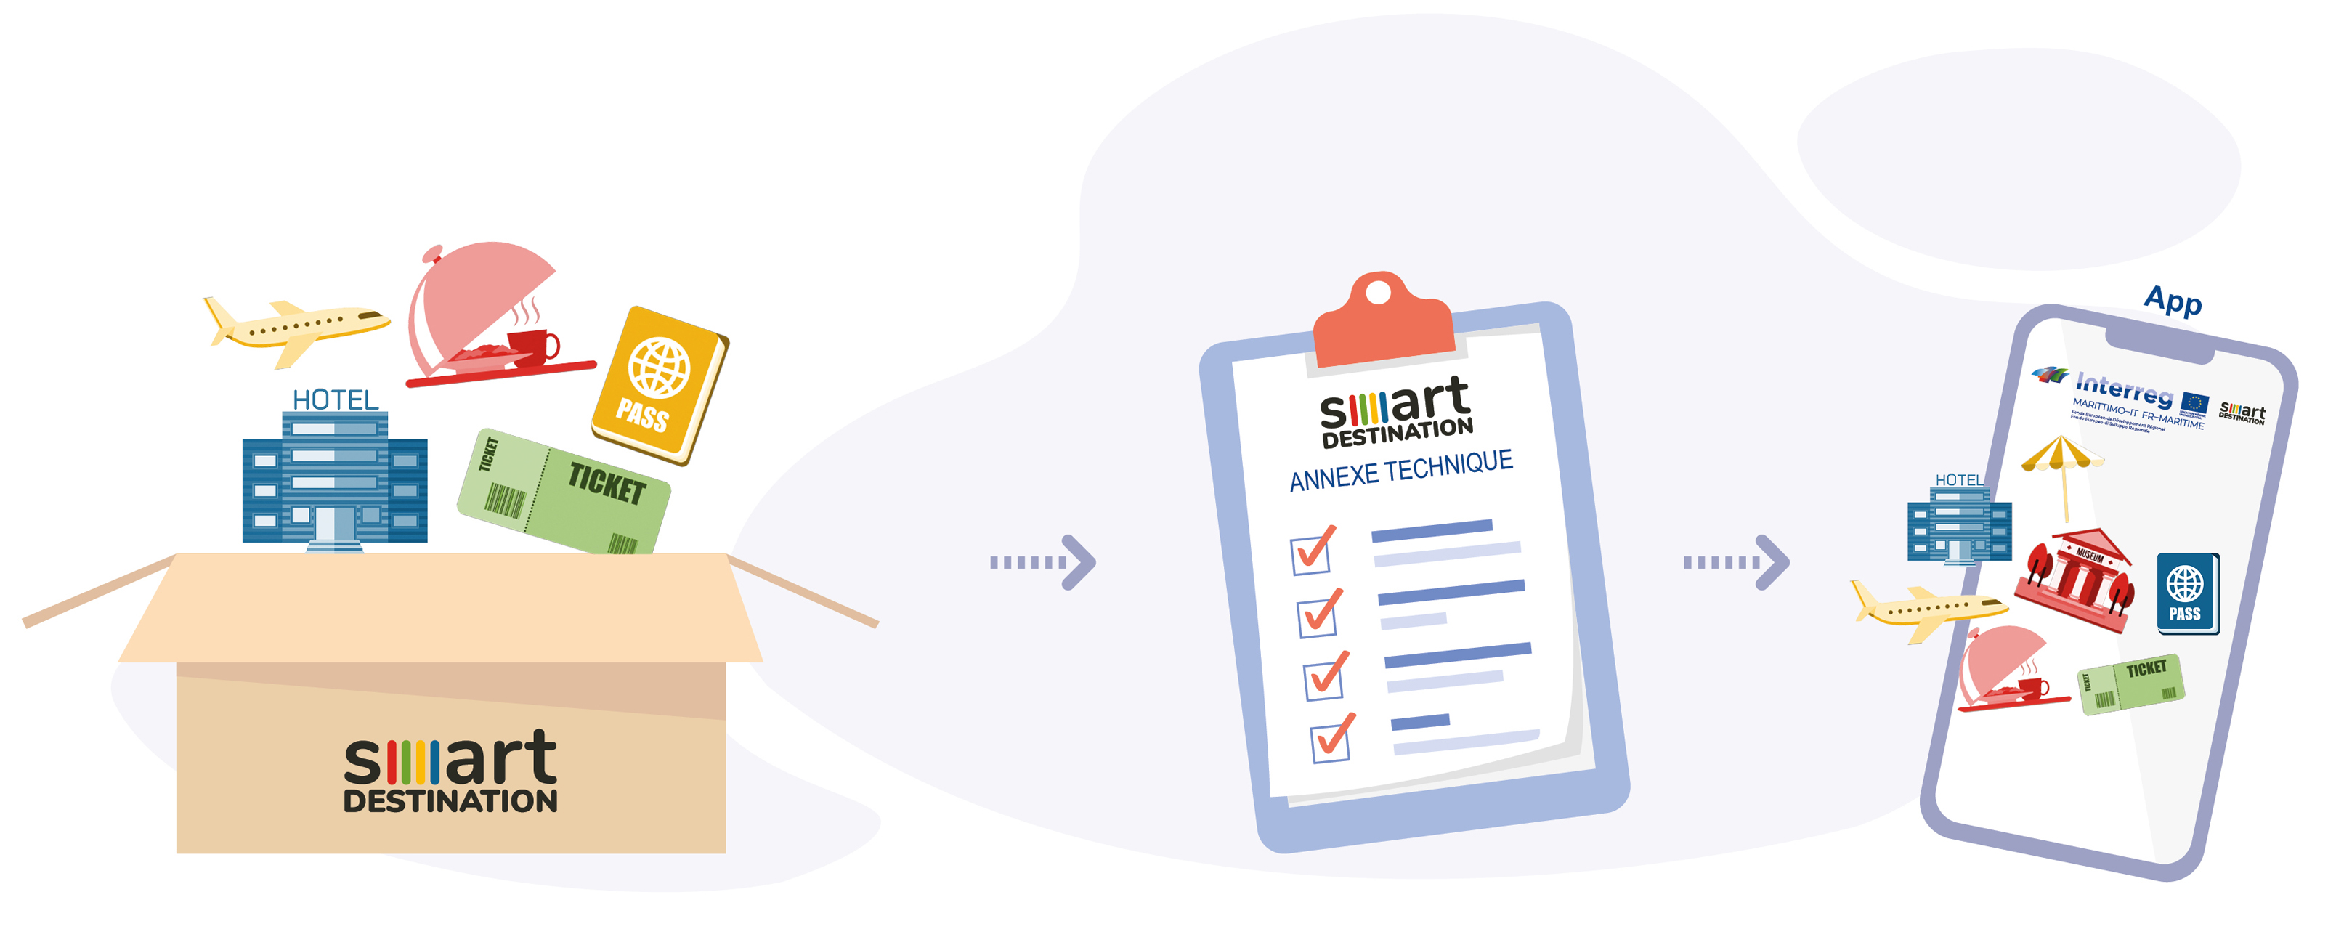
QUE DOIT FAIRE L'UTILISATEUR POUR ACCÉDER AU SYSTÈME SMART DESTINATION?
Il doit adopter la norme numérique définie par le projet (Annexe Technique).
8/13

Slide 10
F.A.Q.
(FREQUENTLY ASKED QUESTIONS)
9/13

Slide 11
FREQUENTLY ASKED QUESTIONS
Vous devez signer le protocole d'adhésion pour l'U.D. qu’il contient l‘Annexe Technique - U.D. avec toutes les informations
Je souhaite utiliser la base de données. Que dois-je faire?
10/13

Slide 12
FREQUENTLY ASKED QUESTIONS
La fréquence des mises à jour est
………………
Quelle est la fréquence de mise à jour ?
11/13

Slide 13
FREQUENTLY ASKED QUESTIONS
Il n'y a actuellement pas de frais d'adhésion.
Y a-t-il une cotisation annuelle pour participer au projet?
12/13

Slide 14
FREQUENTLY ASKED QUESTIONS
Le système est opérationnel du mois de
janvier 2021.
Quand le système sera-t-il opérationnel?
13/13

Slide 15
MERCI

